Slide 1
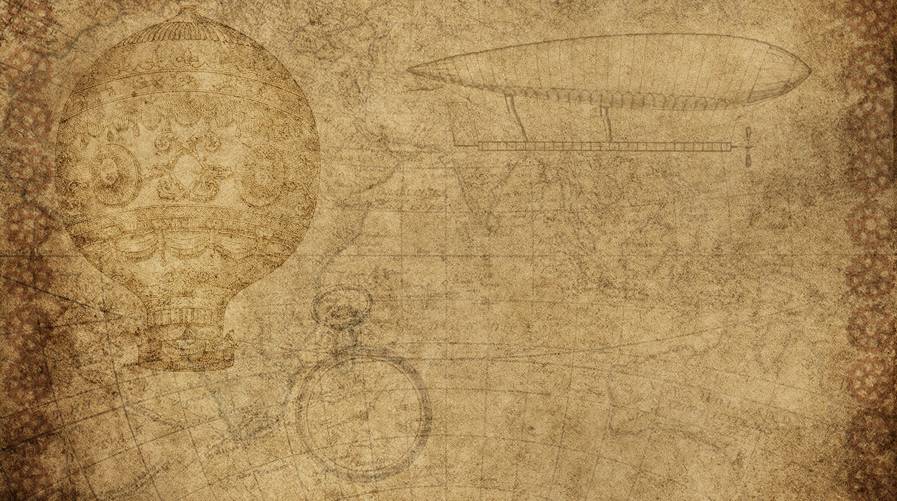

HAND GESTURE RECOGNITION
Thực hiện: nhóm 7
GV : đỗ văn tiến

Slide 2
DANH SÁCH NHÓM
Võ Nguyễn Hoàng Triều 13520930
Trần Hà Phan 15520598
Nguyễn Thuận Phát 13520603
Bùi Xuân Thành 14520830

Slide 3

Mục lục
Giới thiệu đồ án
Thu thập dữ liệu
Mô hình huấn luyện
Cài đặt
Kết quả

Slide 4

Giới thiệu đồ án
Đặt vấn đề:
Trong môi trường ồn ào, làm thế nào để điều khiển một thiết bị Smarthome ?
Trong một bữa tiệc, người chủ trì muốn làm bất ngờ cho quan khách bằng cách tắt mở đèn hay tắt mở một bản nhạc.
... ...

Slide 5
Giới thiệu đồ án
Mục tiêu:
Xây dựng một hệ thống điều khiển nhạc bằng cử chỉ tay.
Nắm được các bước xây dựng một phần mềm Computer Vision bằng Deep Learning
Ứng dụng trong điều khiển thiết bị Smarthome.

Slide 6
Giới thiệu đồ án
Ưu nhược điểm:
Ưu điểm :
Sử dụng được trong môi trường có nhiều tiếng ồn (không thể điều khiển trực tiếp hay bằng giọng nói).
Không giới hạn ngôn ngữ.
Cử chỉ tay đơn giản.

Slide 7
Giới thiệu đồ án
Ưu nhược điểm:
Nhược điểm :
Cần đầy đủ ánh sáng.
Camera chất lượng tốt
Bộ xử lý mạnh để xử lý real-time.

Slide 8
Giới thiệu đồ án
Giới hạn của đồ án:
Dùng Webcam trên laptop làm thiết bị ghi hình ảnh liên kết bằng OpenCV.
Diều khiển nhạc bằng thư viện Pygame trên Python
Huấn luyện model bằng Pre-train model VGG-16 bằng Keras và Tensorflow

Slide 9

Thu thập dữ liệu
Tập dữ liệu lấy trên www.kaggle.com gồm:
Tập dữ liệu bao gồm 10 cử chỉ tay khác nhau được thực hiện bởi 10 đối tượng khác nhau (5 nam và 5 nữ).
Mỗi cử chỉ tay của một đối tượng có khoảng 200 image.
Tập dữ liệu gồm có 20.000 image.
Dung lượng 1GB

Slide 10
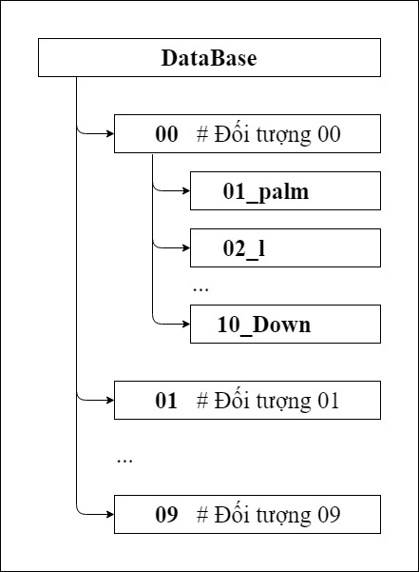

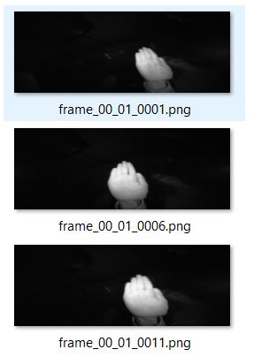

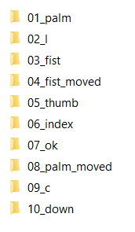
Thu thập dữ liệu

Slide 11
Thu thập dữ liệu
Tập dữ liệu lấy trên www.kaggle.com:
Tập dữ liệu là ảnh mức xám (ảnh một kênh màu).
Mô hình VGG-16 yêu cầu ảnh đầu vào là ành màu RGB (ảnh ba kênh màu).
Sử dụng np.stack để biến ảnh một kênh màu thành ảnh ba kênh màu.

Slide 12
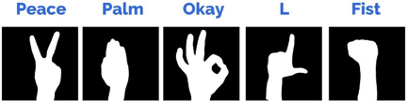
Thu thập dữ liệu
Xây dựng tập dữ liệu mới:
Tập dữ liệu có 10 cử chỉ tay, quá nhiều cho một chương trình đơn giản.
Rút trích lại thành 5 cử chỉ tay để dễ sử lý và giảm quá trình training.

Slide 13

Thu thập dữ liệu
Xây dựng tập dữ liệu mới:
Chụp và lưu hình ảnh qua webcam.
Thay đổi vị trí và kích thước các cử chỉ tay trong khung hình để trainning model cho kết quả tốt.
Bộ dữ liệu với 550 hình mỗi cử chỉ, tổng khoảng 2750 hình.

Slide 14

MÔ HÌNH HUẤN LUYỆN
VGG-16:
VGG-16 là kiến trúc mạng có 16 layers : 13 Conv layer ( 2 Conv-Conv, 3 Conv-Conv-Conv ) đều có kernel 3x3, 5 Max-pooling layer để downsize xuống 0.5 và 3 layer Fully-connected
Ngay sau Conv cuối cùng là 1 Flatten layer để chuyển ma trận 4 chiều của Conv layer về ma trận 2 chiều. Tiếp nối sau đó là các Fully-connected layers và 1 Softmax layer.

Slide 15
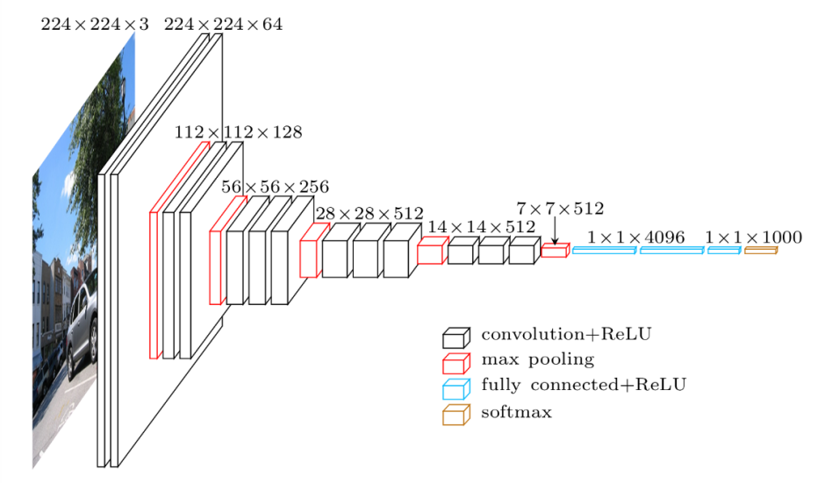
MÔ HÌNH HUẤN LUYỆN

Slide 16
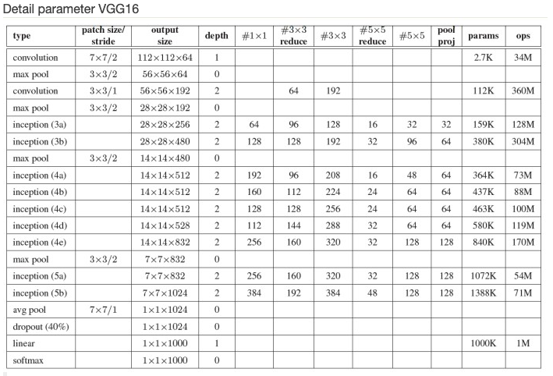

Slide 17
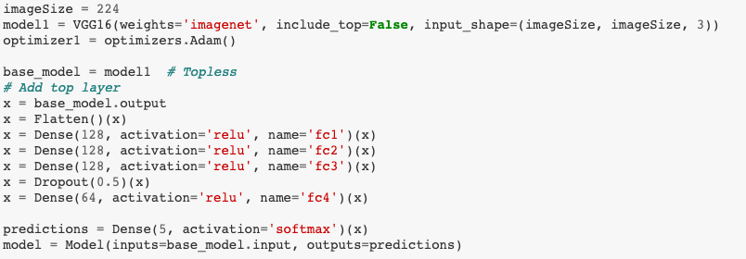
MÔ HÌNH HUẤN LUYỆN
Từ VGG-16 sử dung weights từ ImageNet,
Không thêm các Fully-connected Layer ở Top-Layer
Shape (224x224x3)

Slide 18
MÔ HÌNH HUẤN LUYỆN
Thêm Top-layer
Thêm 4 Dense layer và 1 Dropout layer
Cuối cùng là Softmax Layer
Dense layer : thể hiện một fully connected layer trong mạng
Dropout layer : tránh hiện tượng overfiting, giảm độ phức tạp của mạng
ReLU

Slide 19

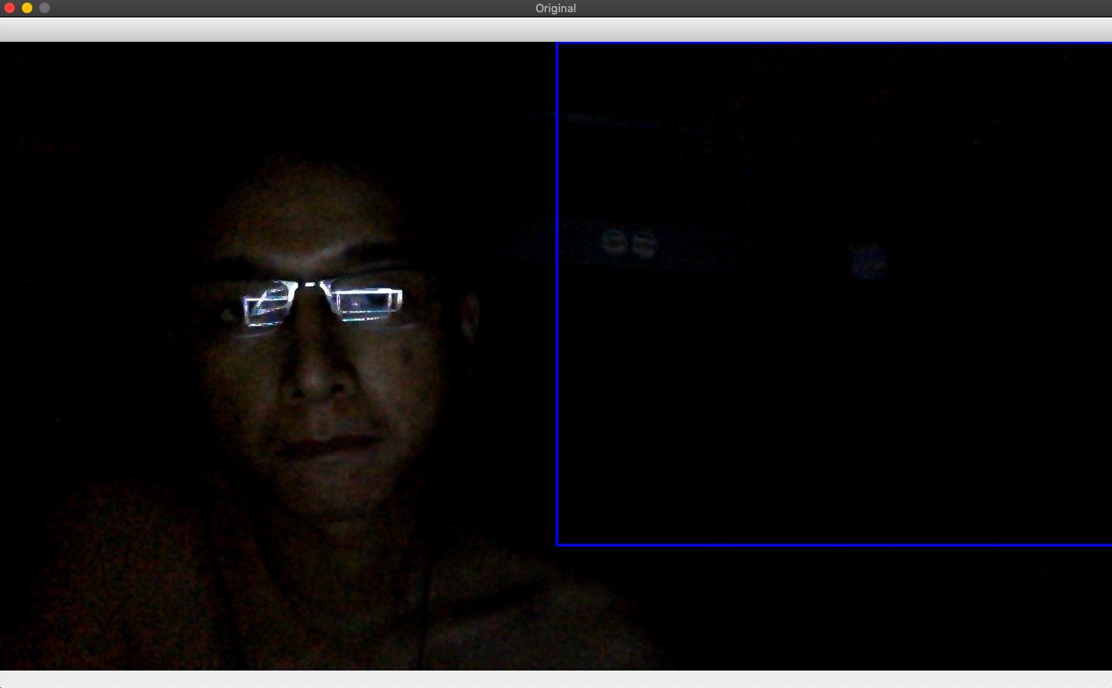
CÀI ĐẶT
Từ Frame xác định vùng quan tâm xử lý
Dùng Background Subtraction để tách nền và cử chỉ

Slide 20
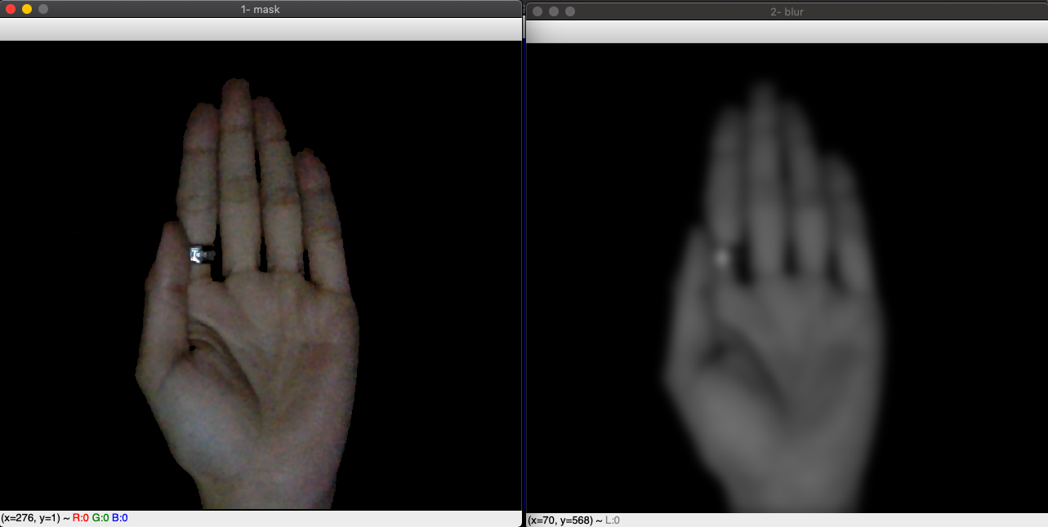
CÀI ĐẶT
Tạo mask
Từ mask chuyển về Graysale và Blur bằng GaussianBlur để giảm nhiễu.

Slide 21
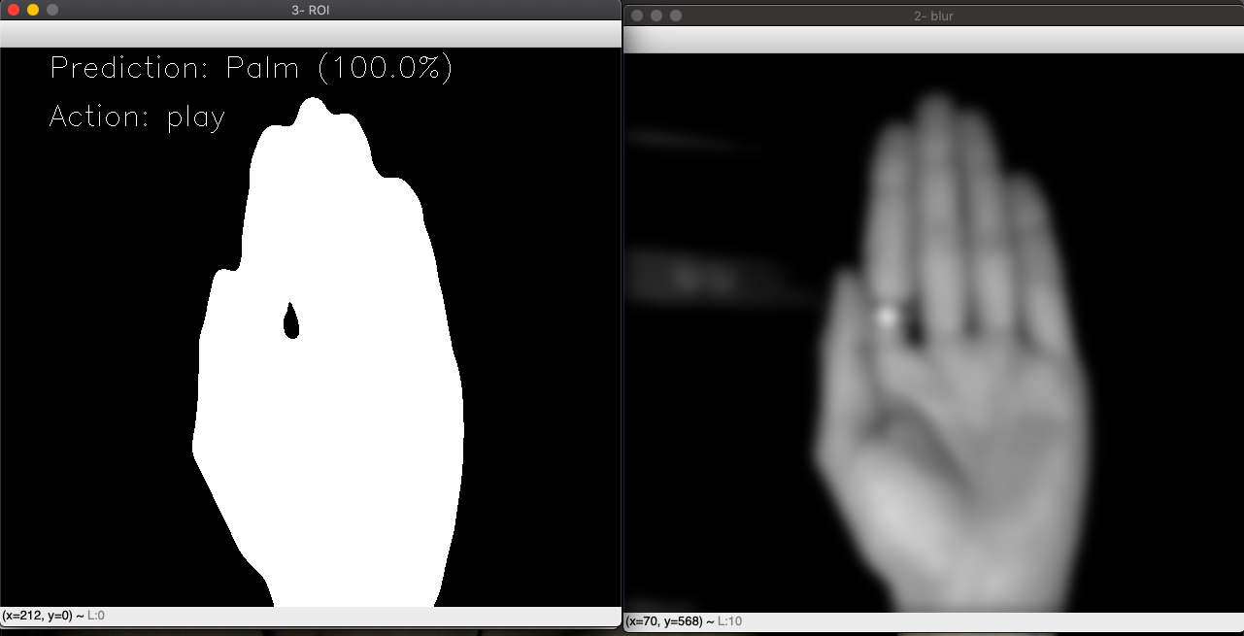
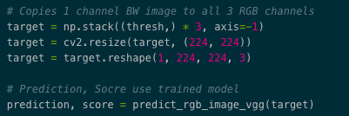
CÀI ĐẶT
Tạo ROI bằng thresholding OTSU sau khi GaussianBlur filter.
Cuối cùng là tính toán predict và score bằng model.

Slide 22
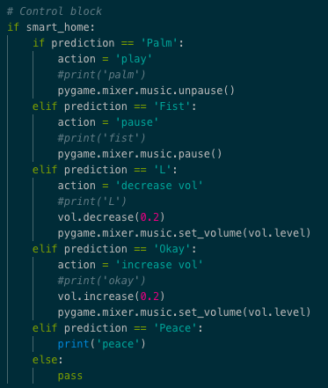
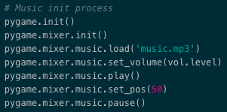
CÀI ĐẶT
Điều khiển nhạc bằng pygame

Slide 23
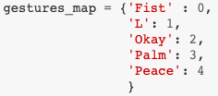
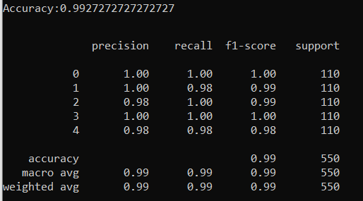
Kết quả
Demo
Độ chính xác F1-score 99%

Slide 24
Phân công công việc
Triều : Xử lý ảnh mask -> ROI, hàm tính toán predict, score.
Phan : Tìm hiểu và cài đặt model, trainning model
Thành : Làm Data, tìm hiểu model
Phát : Làm Data, tìm hiểu pygame

